Slide 1

Prvouka – Listnaté stromy
2. třída
Jana Soukupová
30.5.2012

Slide 2
Anotace:
Žáci 2. třídy poznávají některé listnaté stromy a jejich plody

Slide 3

STROMY LISTNATÉ

Slide 4
DUB

Slide 5
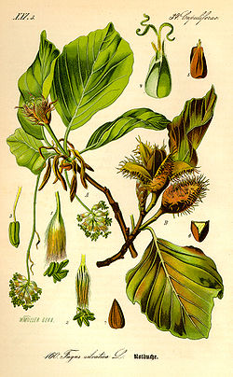
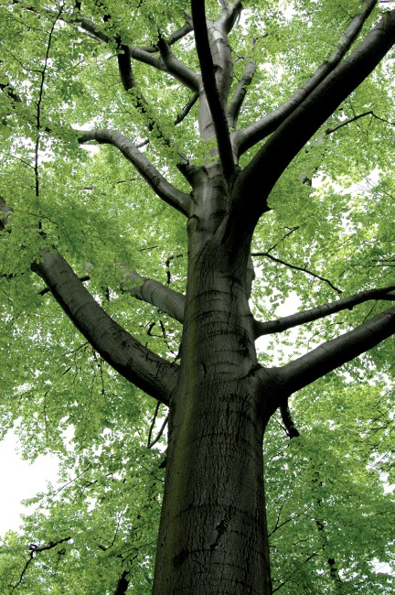
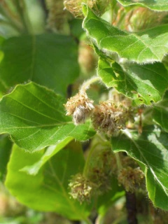
BUK

Slide 6
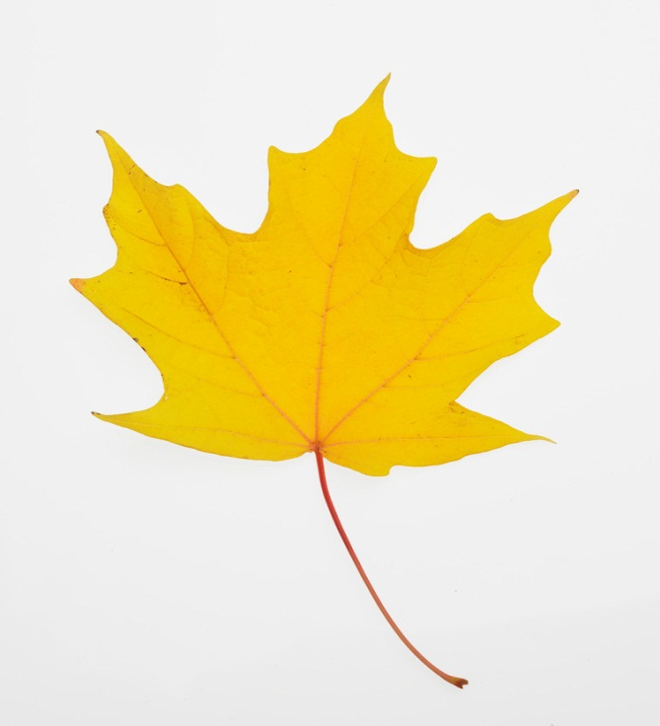
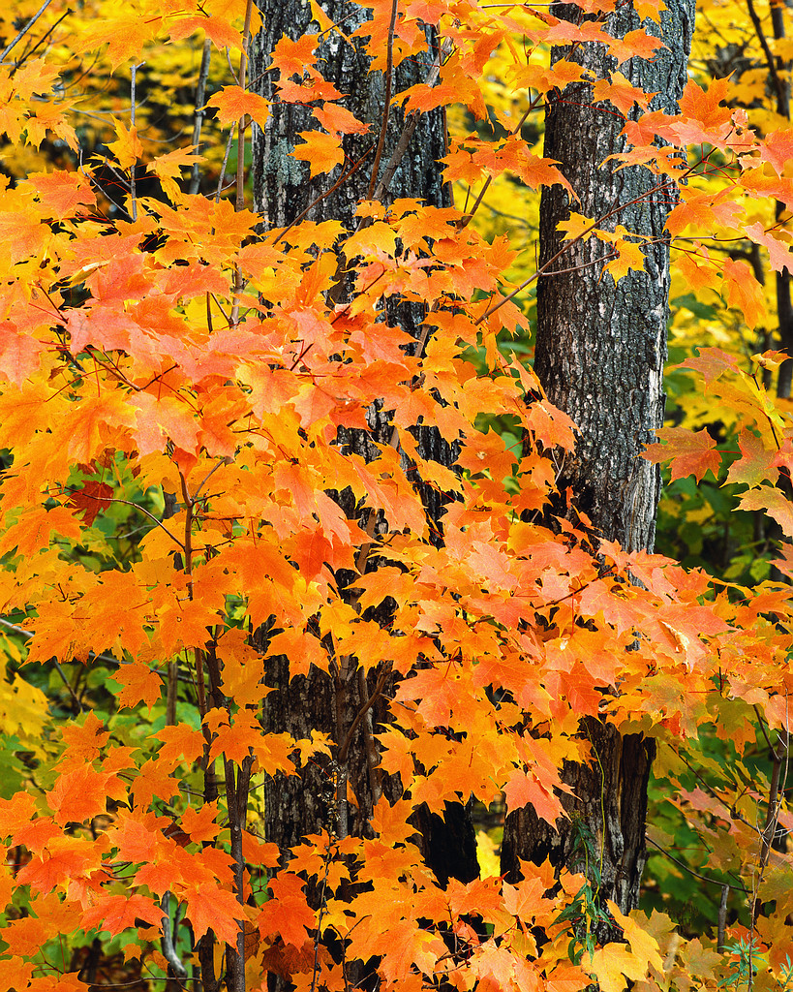

JAVOR

Slide 7
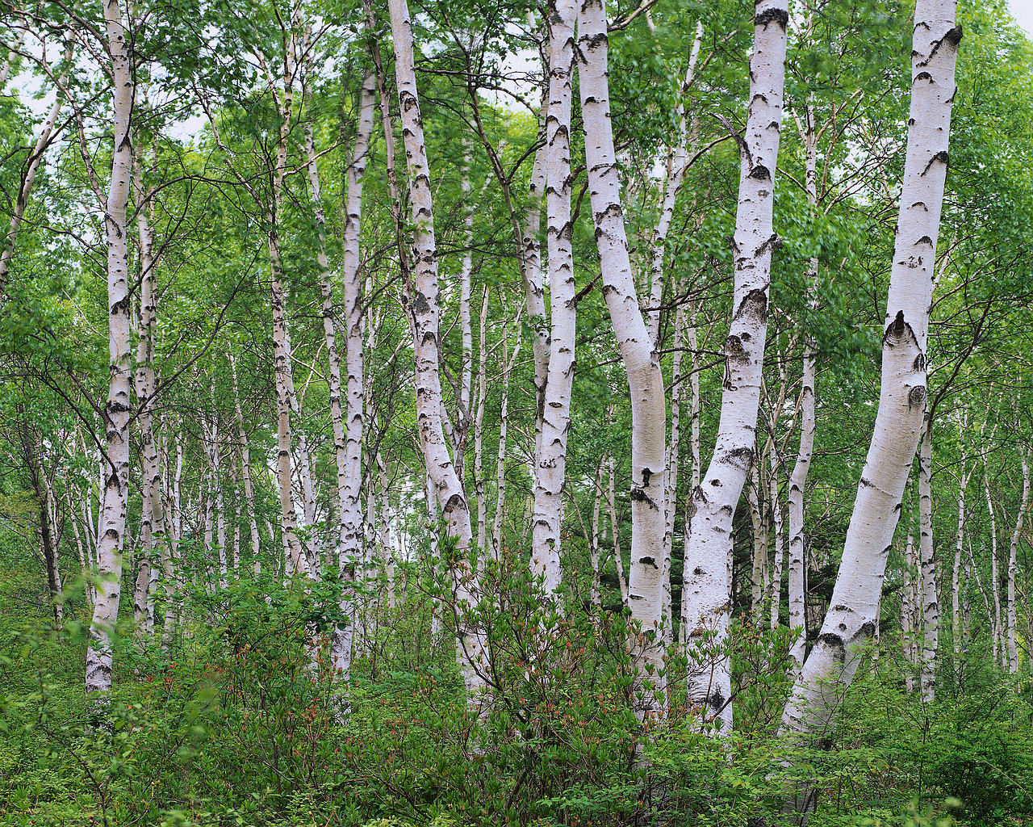
BŘÍZA

Slide 8
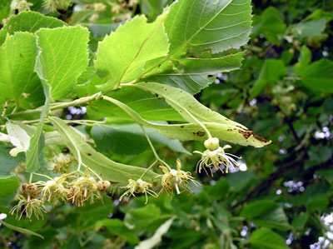
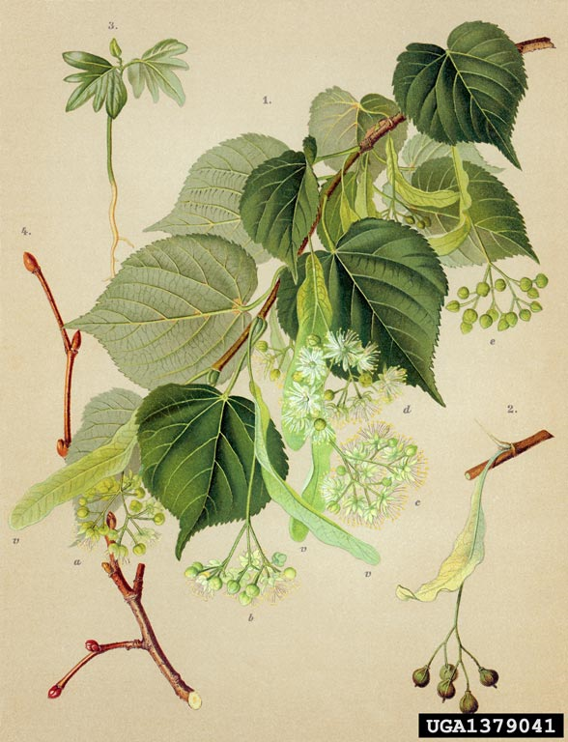
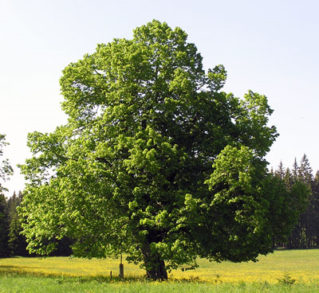
LÍPA

Slide 9
Odkazy:
Dub – klipart
Buk - http://priroda-foto.cz/buk.html
http://stezka.hamerskypotok.cz/pages/rostliny/buk-lesni.php
http://cs.wikipedia.org/wiki/Buk_lesn%C3%AD
Javor-klipart
Bříza – klipart
Lípa - http://priroda-foto.cz/lipa.html
http://michal-duda.euweb.cz/tilia_cordata.jpg

